Slide 1
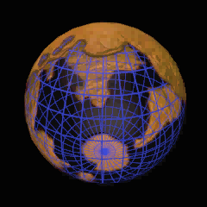
第三部分
运动的守恒定律
conservation law of motion

Slide 2
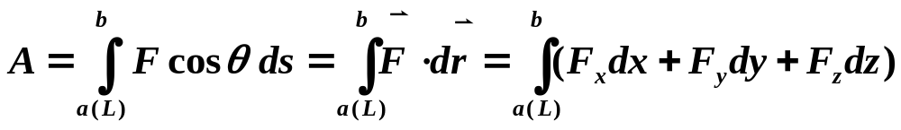
§3.1 保守力 成对力作功 势能 conservative force, work done by twin force, potential energy
一、保守力 conservative force
1、功与路径有关：由功的定义可知，一般来说，作功与与路径有关。
2、保守力 conservative force ：作功的大小只与物体的始末位置有关，而与所经历的路径无关，这种力叫做保守力。重力、万有引力，弹性力及静电力都是保守力。没有这种性质的力称为非保守力nonconservative force (耗散力 dissipative force），如摩擦力。

Slide 3
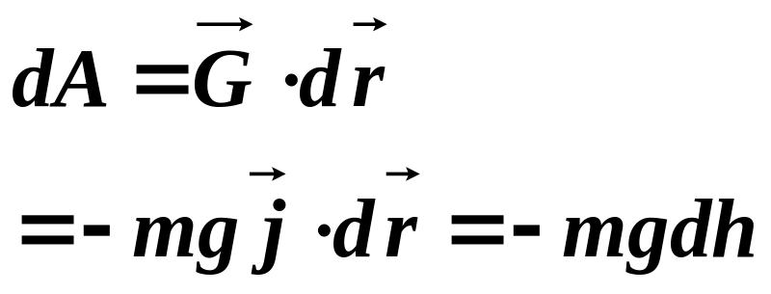

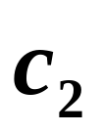



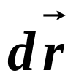
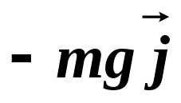


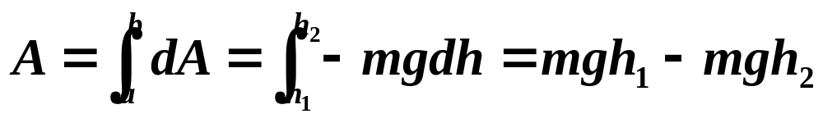
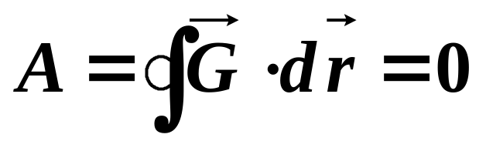
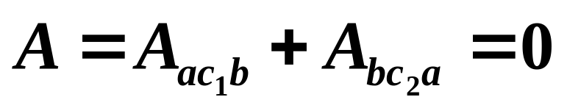
⑴、重力的功：work done by gravity
h
b
dr
dh
m
a
功的特点：(1)与路径无关； (2) 沿任意闭合路径一周重力作功必为零； (3)质点上升重力作负功。

Slide 4
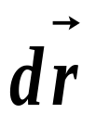




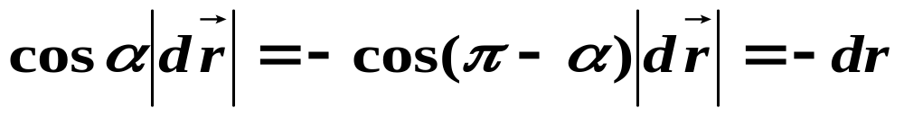

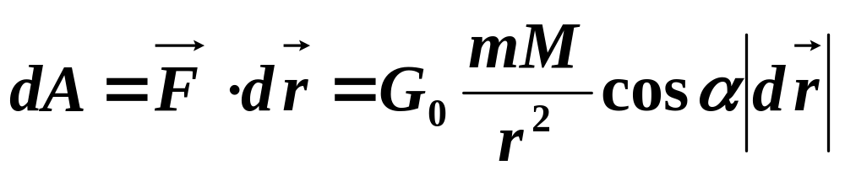
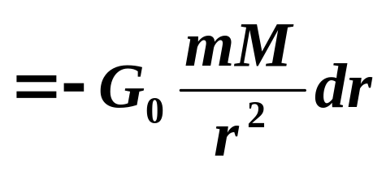
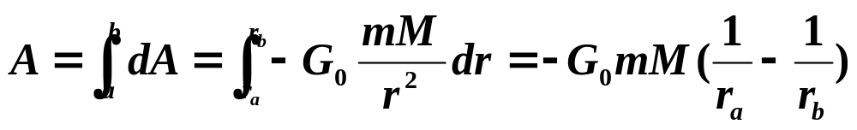
⑵、万有引力作功
Work done by universal gravitation
a
m
dr
M
b
O
功的特点：(1)与路径无关； (2) 沿任意闭合路径一周引力作功必为零； (3) 质点移近时（r₂<r₁）引力作正功。

Slide 5

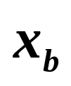
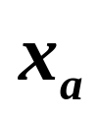
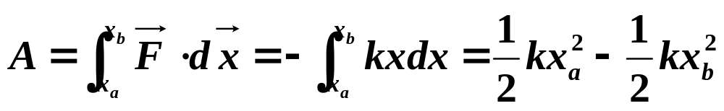
⑶、弹簧的弹力的功： Work done by elastic force of spring
b
a
\/\/\/\/\/\/\/\/\/\/\/\/\/\
o
x
功的特点：(1) 与路径无关； (2) 沿任意闭合路径一周弹力作功必为零； (3) 弹性形变减小时，弹力作正功。

Slide 6
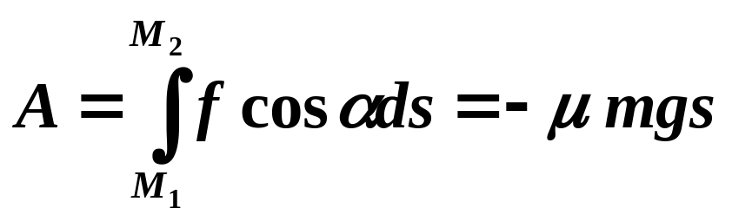


⑷、摩擦力的功: Work done by friction
f
S
摩擦力功的特点：(1) 与路径有关； (2) 沿任意闭合路径一周摩擦力作功不为零。
二、成对力的功 work done by twin force
力总是成对的，无论是保守力还是非保守力。设质量为 m₁ 和 m₂ 的两个物体分别受到 F₁ 和 F₂ 的力，且 F₁= - F₂ ，

Slide 7
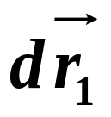
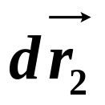
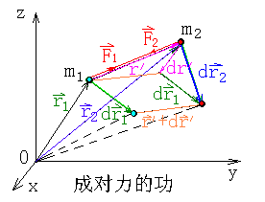
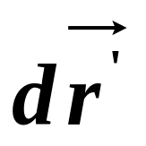
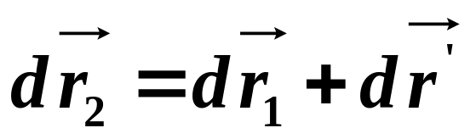
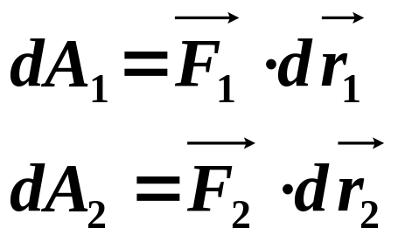
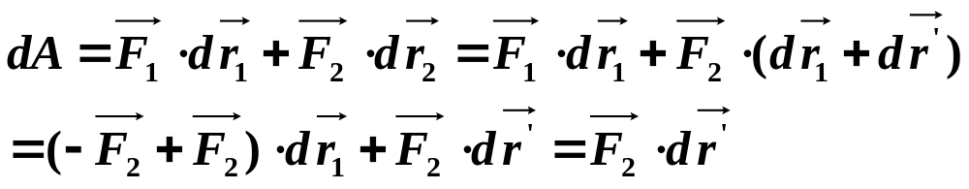
在 dt 时间内位移为
和 , 质点2相对于质点 1 的相对位移为
则
元功为
这一对元功做功之和为

Slide 9
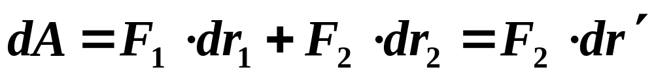
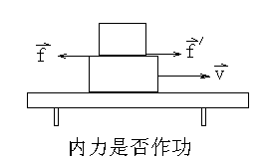
（1）成对力的功只与作用力和相对位移有关（一般不为零）。
（2）成对力的总功具有与参考系选择无关的不变性质。
为方便起见，计算时常认为其中一个质点静止，并以该质点所在位置为原点，再计算另一质点受力所做的功，这就是一对力的功。

Slide 10
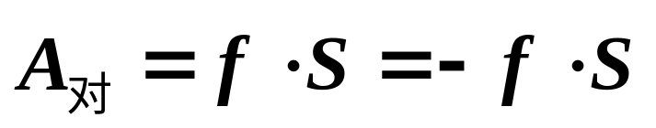
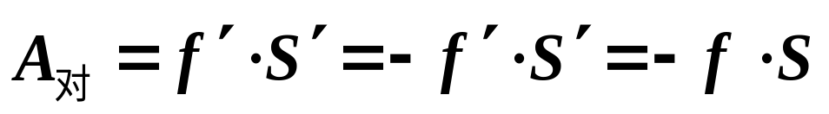
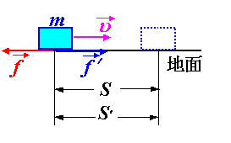
(3) 一对滑动摩擦力的功恒小于零（摩擦生热是一对滑动摩擦力作功的结果）。
以地面为参考系：
以滑块为参考系：

Slide 11
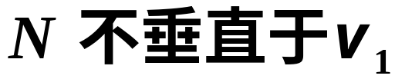
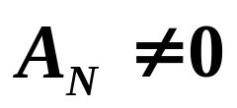
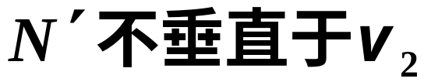
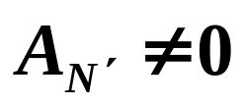
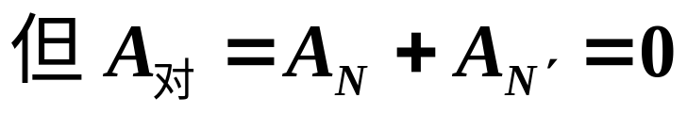
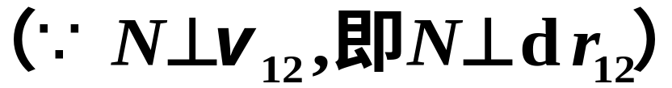

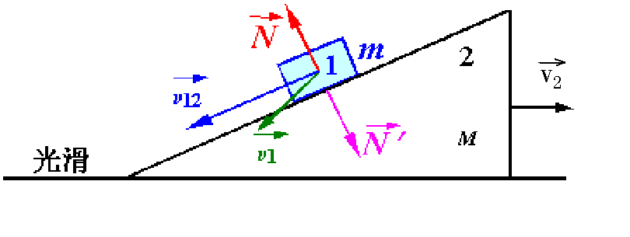
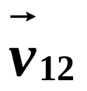

(4) 在无相对位移或相对位移与一对力垂直的情况下，一对力的功必为零。

Slide 12
三、势能 potential energy
1、势能概念 conception of potential energy
质点因相对位置而具有的作功本领称为势能（因有速度而具有的作功本领称为动能）， 势能的引入是以保守力作功为前提的，非保守力作功与路径有关，不能引入势能的概念。
在保守力场中，质点从A-->B，保守力所做的功与路径无关，而只与这两点的位置有关。可引入一个只与位置有关的函数，B点的函数值减去A点的函数值，定义为从B -->A保守力所做的功，该函数就是势能函数。
B
A

Slide 13
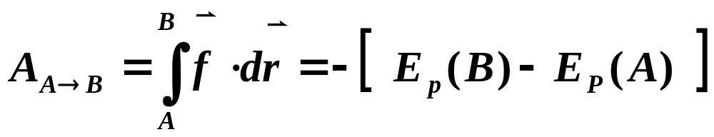
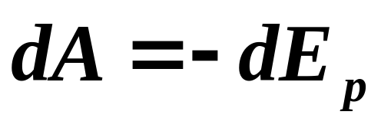
2、势能差 change in potential energy
质点从位置A到位置B，保守力作的功可以统一写为：
定义了势能差，
函数 E_{p}只与质点的位置有关，称为质点的势能或位能。上式表示，保守力作的功等于势能的减少：
或：

Slide 14
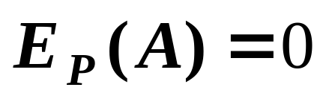
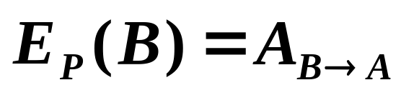
3、势能的相对性 relativity of potential energy
选参考点（势能零点），设
B点的势能:
保守力的功只与始末位置有关，而与中间路径无关，因此，要确定质点在保守力场中任一点的势能，必须先选定零势能的位置，由于零势能位置的选取是任意的，所以势能的值总是相对的，但两点的势能差是不变的。

Slide 15
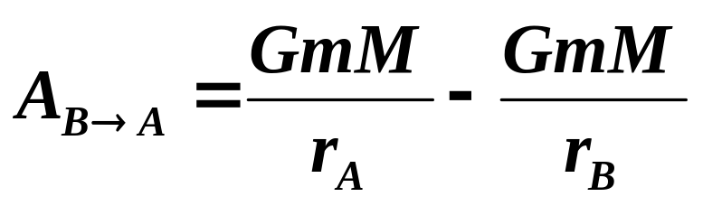

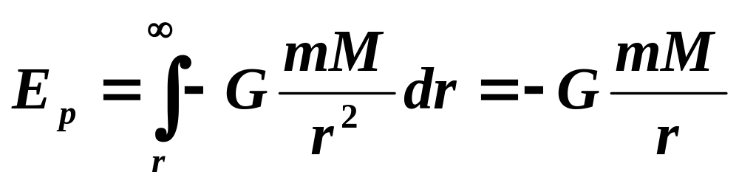
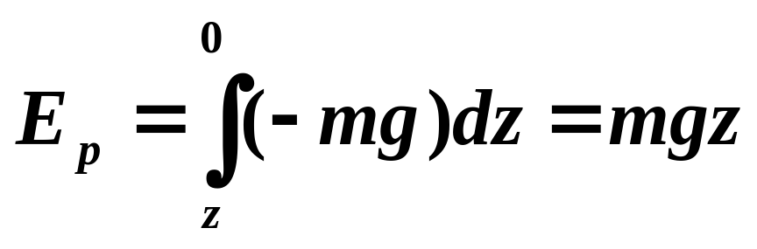
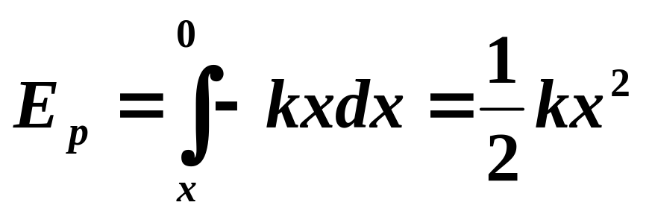
4、万有引力势能 universal gravitation potential energy
选无限远点势能为零
5、重力势能
Gravitational potential energy
6、弹簧的弹性势能
elastic potential energy

Slide 16
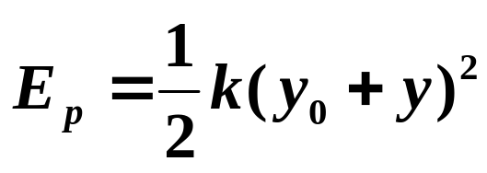
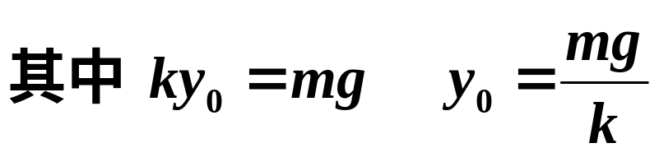
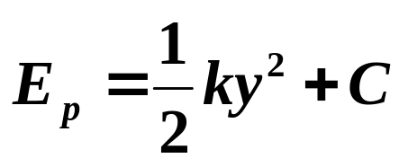
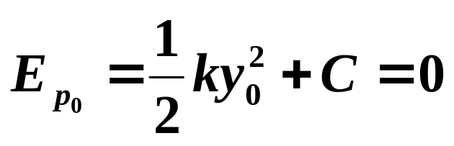


选弹簧原长为弹性势能零点
/\/\/\/\/\/\/\
k
m
o
y
选弹簧系统平衡位置为弹性势能零点
y
可见势能是相对量，与势能零点的选择有关。

Slide 17



7、势能曲线 potential energy curves
势能是位置的函数, 把势能和相对位置的关系绘成曲线，便得到势能曲线。
通过势能曲线，可以显示出系统总能量、动能和势能间的关系 ，由 ，可以根据曲线的形状讨论物体的运动；

Slide 18





8、由势能守求保力
conservative force from potential energy
还可以根据势能E_{p}(x,y,z)的情况，判断物体在各个位置所受保守力的大小和方向：
例如：由弹性势能
得
如果势能是位置（x,y,z）的多元函数，则:

Slide 19




一质量为m=1kg的物体,在保守力F(x)的作用下，沿x轴正向运动（x＞0）。与该保守力相应的势能是
x＞0
⑴画出物体的势能曲线；⑵设物体的总能量 E=-0.5J 保持不变，这表明物体的运动被引力束缚在一定范围之内。试分别用作图和计算的方法求物体的运动范围。
解：
x/m | 0.2 | 0.5 | 1 | 2 | 3 | 4
Ep/J | 1.5 | 0 | -1.0 | -0.75 | -0.55 | -0.44
确定物体的平衡位置
Ep/J
2
1
o
1
2
3
4
x/m
解得 x=1m， 在该点势能有极小值。
-1

Slide 20








⑵当物体的总能量 E=-0.5J 保持不变时，令
Ep/J
2
1
o
由此解得
1
2
3
4
x/m
-1
0.59 m
3.14 m
如果在图上画出 E=-0.5 J 的直线，它将与势能曲线相交在上述两点。

Slide 21









一个在x-y平面内运动的质点,所受的力为
试判断此力是否是保守力。
解：设该力是保守力，则存在相应的势能
则此力必然是保守力
二者不相等

Slide 22






§3.2 功能原理 能量守恒定律
Work-energy principle
The law of conservation of energy
一、质点系动能定理 kinetic energy of particle system
1、什么是质点系？ particle system, many-body system
（由有限个或无限个质点组成的系统。可以是固体也可以是液体，它概括了力学中最普遍的研究对象）
2、质点系的内力与外力是怎么规定的？
external and internal force
（质点系外的物体作用于质点系内各质点的力称为外力，质点系内各质点之间的相互作用力称为内力，外力和内的区分力完全决定于质点系（研究对象）的选取。）

Slide 23


3、质点系内力的功：work done by internal force
一切内力矢量和恒等于零。但一般情况下，所有内力作功的总和并不为零。例如，两个彼此相互吸引的物体，移动一段位移，都作正功。
外力和内力的功都可以改变质点系的动能。
4、质点系动能定理：
kinetic energy theorem of particle system
由质点动能定理：
质点系动能定理：系统的外力和内力作功的总和等于系统动能的增量。

Slide 24



二、质点系功能原理
Work-energy principle of particle system
1、系统的机械能 mechanical energy of system
动能与势能的总和称为机械能
2、内力的功可分为：（保守内力的功和非保守内力功 conservative and nonconservative internal force）
3、由势能的定义，保守内力的功总等于系统势能的减少
（保守内力的功由势能代替）

Slide 25

4、系统的功能原理 （由质点系动能定理）
Work-energy principle of system
在选定的质点系内，在任一过程中，质点系总机械能的增量等于所有外力的功与非保守内力的功的代数和。
非保守内力的功将导致机械能与其他形式的能量转换。energy transform

Slide 26



三、能量守恒定律
law of conservation of energy
1、机械能守恒定律
law of conservation of mechanical energy
如果一个系统内只有保守内力作功，其他内力和一切外力都不作功，或者它们（在每一瞬间所作）的总功为零，则系统内各物体的动能和势能可以相互转换，但机械能的总值不变。
即，如果：
则：
或
（由系统的功能原理 ）
2、非保守内力作功，系统的机械能不守恒
例如，摩擦力作功，机械能转变成热能。

Slide 27

机械能守恒定律的条件的讨论 discussion
例：在一光滑的水平桌面上，有一个质量为m的静止物体，用一个恒力Ｆ先推它，运动了Ｓ距离，在这段时间里，物体做匀加速运动，速度从零增加到 v，然后再用同样的力拉物体，物体将做匀减速运动，当运动了Ｓ距离后，它一定停下来，在这个过程中，外力Ｆ作的总功为： Ａ＝Ｆ•Ｓ＋（－Ｆ•Ｓ）＝０
但机械能并不守恒！
可见，“非保守内力和一
切外力所作的总功为零”
并不能保证系统的机械能守恒！

Slide 28

右图：力 f 作正功，f ’ 作负功，总和为零，机械能守恒。
“守恒”：指在一个过程中始终不变。
“相等”：指两个特定状态之间的关系。
“Conservation” and “Equation”
3、孤立系统 isolated system
一个不受外界作用的系统叫作孤立系统。对于孤立系统，外界的功一定是零。
4、能量守恒定律 law of conservation of energy
实验证明，一个孤立系统，历经任何变化过程，该系统的所有能量的总和是不变的，能量只能从一种形式变化为另一种形式，或从一个物体传给另一个物体。——能量守恒定律。

Slide 29
5、能量守恒定律的意义及其重要性
signification and import of conservation of energy
（1）因为能量是各种运动的一般量度，所以能量守恒定律所阐明的实质就是各种物质运动可以相互转化，但是，就物质或运动本身来说，却既不能创造，也不会消灭的。
  （2）能量守恒定律是自然界中具有最大普遍性的定律之一，适用于任何变化过程，包括机械的、热的、电磁的、原子核的、化学的及生物的等等。

Slide 30
（3）自然界一切已经实现的过程无一例外地遵守着这一定律，如果发现有所违反，那常常是因为过程中孕含着还未被认识的新事物。于是人们就按守恒定律要求去寻找和发现新事物。例如：中微子的发现。(20世纪初衰变的研究中发现实验结果与能量守恒相违背，泡利提出中微子假说，20年后，科学终于证实了中微子的存在）。
（4）凡违背守恒定律的过程不可能实现，由此判断哪些过程是不可能发生的，例如：“永动机。”

Slide 31





例题3-2：
一汽车的度 ，驶至一斜率为0.010的斜坡时，关闭油门，设车与路面间的摩擦阻力为车重G的0.05倍，问汽车能冲上斜面多远？
解法一：应用动能定理，以车为研究对象。
车受力如图：摩擦力 f_{r} ，支持力N（不作功），重力G。
由动能定理：
由于f_{r}=0.05G：
又由于：
故有：
由此得：

Slide 32

解法二：取车和地球作为研究对象（系统），用功能原理。
车受的外力：摩擦力 f_{r} ，支持力N，（重力G为内力）
设坡底势能为零，由功能原理
则：
提示：在应用功能原理时，由于取车与地球为系统，考虑了系统的重力势能，因此，就不能再把重力当成外力来计算它的功了。

Slide 33







用一弹簧将质量分别为 和 的上下两水平木板连接如图所示，下板放在地面上。 ⑴如以上板在弹簧上的平衡静止位置为重力势能和弹性势能的零点，试写出上板、弹簧以及地球这个系统的总势能。⑵对上板加多大的向下压力F才能因突然撤去它，使上板上跳而把下板拉起来？
弹簧原长
x
解:⑴ 系统总势能
F
o
⑵ 机械能守恒
代入上式得
当 时,下板就能被拉起.
≥
以弹簧原长为弹性势能零点,上板加F后的位置为重力势能零点

Slide 34




§3.3 动量守恒定律 碰撞 law of conservation of momentum collision
一、质点系的动量定理
momentum theorem of particle system
1、质点系的动量：质点系内各质点动量的矢量和。
2、质点系的动量定理：
微分形式：
积分形式：
质点系动量的增量，等于作用在质点系上所有外力在同一时间内的冲量的矢量和。——质点系动量定理

Slide 35




3、分量式
4、内力不能改变质点系的总动量
因为内力总是成对出现的，且 则冲量和为：
即内力的冲量的矢量和恒为零。
5、内力可以改变质点系内各质点的动量 例如爆炸。

Slide 36









二、质点系的动量守恒定律
law of conservation of momentum of particle system
1、动量守恒定律：由动量定理
如果： （质点系所受合外力的矢量和为零）
则： 或
定律： 如果系统所受到的外力的矢量和为零，则系统的总动量保持不变。
2、分量式：(投影式)
则
如果

Slide 37







三、碰撞 collision
1、碰撞的定义 definition of collision
质点、质点系或刚体之间，通过极短时间的相互作用而使运动状态发生显著变化的过程——碰撞(collision)。
（人从车上跳下，子弹打入墙壁等都属于碰撞）
2、碰撞过程的特点 characteristic of collision
(1) 作用时间极短 (2) 作用力变化极快
(3) 作用力峰值极大 (4) 过程中物体会产生形变
(5) 可认为仅有内力的作用，故系统遵守动量守恒定律。
3、碰撞定律
law of collision
碰前
碰时
碰后
e 称恢复系数 （决定于材料性质）

Slide 38



4、碰撞的分类 class collisions
(1) 弹性碰撞 当 e ＝ 1 时，
此时说明碰撞后形变能完全恢复，没有机械能的损失 (碰撞前后机械能守恒)。elastic collision, perfectly elastic collision
(2) 完全非弹性碰撞 当 e＝ 0 时，
perfectly inelastic collision
此时，物体碰撞后以同一速度运动，不再分开，这就是说物体碰撞后已经完全不能恢复形变。
(3) 非完全弹性碰撞 non-perfectly elastic collision
当0＜e＜1时，
此时，碰撞后形变不能完全恢复，一部分机械能将被转变为其他形式的能量 (如热能）。

Slide 39






5、碰撞中的力 (以两物体碰撞为例）
（1）动量守恒：
（2）碰撞定律：
（3）非完全弹性碰撞：
(3)
（4）由动量定理 (对m₂)
将(3)代入(4)
讨论：力的大小与接近速度成正比，与接触时间成反比，还与物体的质量和材料有关。

Slide 40






6、碰撞中能量的损失
碰撞前后机械能的损失为：
将前面式(3)代入式 (6)便得：
讨论：
(1) 对于完全弹性碰撞（e =1),
无能量损失。
(2)打铁、打桩等
利用：
则：
(3)损失的机械能，通常变为热能或形变能。

Slide 41









一质量为M的平板与一端固定的弹簧相连，可在水平面上运动，开始时M静止在弹簧原长位置，一质量为m的小球以初速度 沿入射角 方向，在M中部与之发生弹性碰撞。设弹簧的劲度系数为k，忽略所有的摩擦作用，求碰撞后小球的速度和平板前进的最大距离。
解:设 与平板法线的夹角为
/\/\/\/\/\/\/\/
碰后平板的速度为
由于作用时间很短，可以忽略重力、支承力、弹性力的冲量，因而系统动量守恒

Slide 42








其分量式分别为
⑴
/\/\/\/\/\/\/\/
⑵
弹性碰撞,机械能守恒
⑶
联立求解⑴、⑵、⑶式可得
在弹簧的压缩过程中，以平板、弹簧为系统
机械能守恒
由此可得

Slide 43





在水平地面上静止放置一小车，车内底板上有一小球，车与小球质量均为m。现使小球以速度v对准车厢前壁运动，从而发生碰撞。设碰撞中恢复系数为e，忽略一切摩擦。求第一次碰撞后，小球和车的速度各为多少？
解：以地面为参照系，取车和小球为研究对象。在水平方向，，系统所受的合外力为零，故水平方向动量守恒
v
x
⑴
⑵
由于
0＜e＜1,
＞

Slide 44






如图所示，一轻质弹簧劲度系数为k，两端各固定一质量均为M的物块A和B，放在水平光滑桌面上静止。今有一质量为m的子弹以速度 射入物块A，求此后弹簧的最大压缩长度。
A
B
解：由于子弹射入A所需时间甚短，当二者具有共同速度时，弹簧未变形，B未起动。
m
/\/\/\/\/\/\
M与A系统水平动量守恒
此后弹簧被压缩而B开始运动，当B与A同速时，弹簧将达到最大压缩长度
m、A、B和弹簧系统机械能守恒，动量守恒
联立以上三式求解得

Slide 45









两个自由质点，其质量分别为 和 ，它们之间的相互作用符合万有引力定律,开始时，两质点的距离为L，它们处于静止状态。试求当它们的距离变为L/2时，两质点的速度各是多少?
解：动量守恒
能量守恒

Slide 46



















质量为 和 的两个小孩在光滑水平冰面上用绳彼此拉对方，开始时静止，相距为L。问他们将在何处相遇？
解：取 、 、绳为一系统
水平方向不受力，此方向动量守恒
⑴
o
x
相遇时
方法二: 由⑴式得
积分可求得上式

Slide 47












一质量为m的光滑球A，竖直下落，以速度u与质量为M的球B碰撞，球B由一根细绳悬挂着，绳长被看作一定。设碰撞时两球的连心线与竖直方向成 角，已知恢复系数为e，求碰后球A的速度。
解：这是个斜碰问题
F
u
设A在碰后的分速度为 与
B只能沿水平方向运动，其速度为
y
因两球在x方向所受外力为零，该方向动量守恒
A
⑴
o
x
B
设在碰撞中相互作用力为F，因光滑接触，所以F在连新线方向
根据动量定理
⑵
⑶
由⑴、⑵、⑶得

Slide 48






例题：在一平面上, 两相同的球做完全弹性碰撞，其中一球开始时处于静止状态，另一球速度 v 。求证：碰撞后两球速度总互相垂直。
解：设碰撞后两球速度
由动量守恒
两边平方
由机械能守恒（势能无变化）
比较以上两式
两球速度总互相垂直

Slide 49






例题3-11
求两物到达最高处的张角
解：分三个过程：
（1）小球自A下落到B，机械能守恒：
（2）小球与蹄状物碰撞过程，动量守恒：
（3）小球与蹄状物开始运动到最高处，机械能守恒：
由式(1)、(2)、(3)消去
可求得：

Slide 50





§3.4 质点的角动量 角动量守恒定律 angular momentum, law of conservation of angular momentum
一、 质点角动量(angular momentum) 的定义
1、力矩定义
torque
方向：由右手定则
α
o
大小：
力的作用效果，不仅与力的大小 magnitude 有关、还与力的方向 direction 和力的作用点 acting point 有关。力矩是全面考虑这三要素的一个重要的概念。

Slide 51





2、角动量 angular momentum （moment of momentum ）
定义：任取一点o, 建立坐标系oxyz，设质点A的质量为m，速度为 ，矢径为 ，则质点A对o点的角动量为：
方向：由右手螺旋定则确定，
right hand screw rule
大小：
角动量与参考点O的选择有关，
同一质点对于不同的参考点其角动量是不同的。

Slide 52











二、 质点角动量定理 angular momentum theorem
1、 推导过程：由牛顿第二定律
两边叉乘
得:
将角动量定义式
对时间求导数。
即：

Slide 53



2、角动量定理
angular momentum theorem
质点对某点的角动量对时间的变化率等于质点所受到的合力对同一点的力矩。
3、另一种表述：将
变形为
式中
称为外力矩的冲量矩 impulse torque
(角冲量angular impulse）
质点（转动物体）所受合外力矩torque的冲量矩等于在这段时间内质点（转动物体）角动量的增量。

Slide 54




三、质点角动量守恒定律
law of conservation of angular momentum of particle
由角动量定理可知，
若：
（ 条件)
则：
或
（结论）
即：
(constant vector)
若质点所受外力矩对某给定点o的力矩为零，则质点对o的角动量保持不变。
(具有普遍意义，对m变的也适用）

Slide 55

例题3-14 人造卫星绕地球沿椭圆轨道运动，地球中心为椭圆的一个焦点，已知地球平均半径 R= 6378 km，近地距离 l₁= 439 km , A₁ 点速度 v₁ =8.10 km , 远地距离 l₂ =2384 km , 求A₂ 点的速度v₂ = ?

Slide 56




解：卫星在运行时只受地球对它的引力，
方向始终指向地心o, 力的大小只依赖于
两点距离（这种力称为有心力），对于O
点，力矩为零，
故角动量守恒。
卫星在近地点A₁ 的角动量：
卫星在远地点A₂ 的角动量:
因角动量守恒，所以：
于是：

Slide 57







在光滑的水平桌面上，放一质量为M的木块，木块与一劲度系数为k的轻弹簧相连，弹簧的另一端固定在O点。设一质量为m的子弹以初速度 射向M，并嵌在木块内。求木块运动到B点时的速度。
v
解：动量守恒
O
L
B
m
机械能守恒
A
角动量守恒
联立求解得

Slide 58












例题：地球可看作是半径为Ｒ＝6400km的球体，一颗人造地球卫星在地面上空h=800km的圆形轨道上，以
的速度绕地球运动。今在卫星外侧点燃一火箭，其反冲力指向地心，因而给卫星附加一个指向地心的分速度 。求此后卫星轨道的最低点 和最高点位于地面上空多少米？
r
解:火箭点燃后
速度
轨道
圆 椭圆
由于火箭反冲力指向地心,对地心的力矩也为零,所以卫星在点燃前后对地心的角动量不变
角动量守恒
因 , ，上式也可写为
‖
⑴

Slide 59








卫星,地球系统只有万有引力(保守力)作用,机械能守恒
⑵
对于卫星原来的圆周运动,牛顿定律给出
⑶
由以上三式消去 、G、M、m，则有
远地点高度
近地点高度

Slide 60
问 题
1、哪些力是保守力？它们有哪些共同的特点？
（重力、万有引力、弹簧弹性力、静电力；作功与路径无关）
2、成对力的功有什么特点？
（只与相对位移有关；与参考系的选择无关）
3、势能的大小与哪些因素有关？
（相对位置；零点的选择）

Slide 61
4、本章介绍几个“原理”？请你叙述一下？
（功能原理）
5、本章介绍哪几个“定理”？请叙述其中一。
（动能定理、动量定理、质心运动定理、角动量定理）
6、本章介绍哪几个“定律”？请叙述其中一。
（碰撞定律、机械能守恒定律、能量守恒定律、动量守恒定律、角动量守恒定律）
7、角动量是怎么定义的？它与哪些因素有关？
（ 和O点的选择）

Slide 62
8、系统内力可否改变系统的总动量？可否改变系统的总动能？
（不能改变总动量；可以改变总动能）
9、两个质量相等的小球，分别从两个高度相同、倾角不同的光滑斜面的顶端由静止滑到底部，它们的动量是否相同？它们的动能是否相同？
（动量不同；动能相同）
10、质点在有心力场中的运动具有什么性质？
（角动量守恒）

Slide 63
第三部分结束

